Slide 1
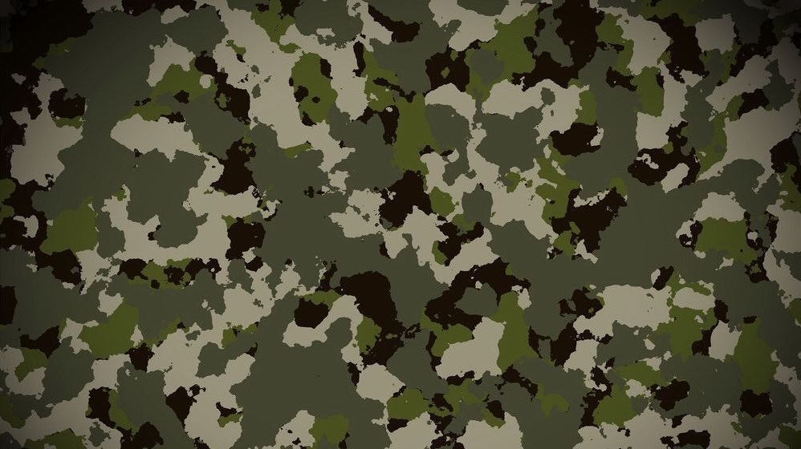

SoftBunker
“Faça parte de nossa História”

Slide 2
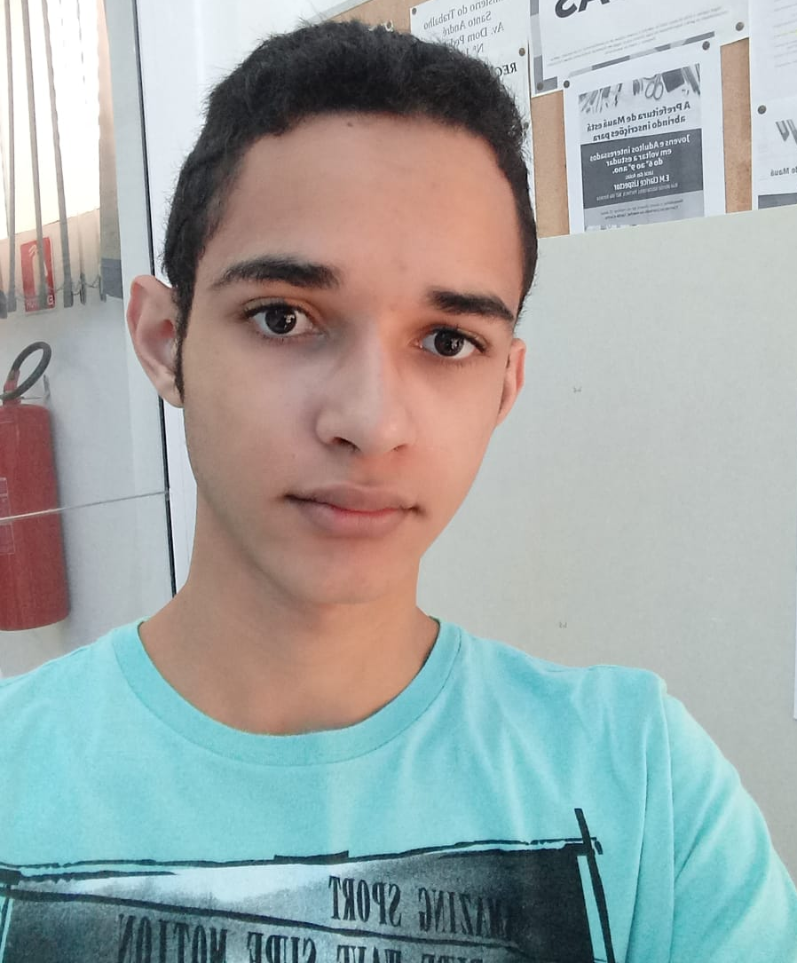
QUEM SOU EU?
Nome: Luiz Gustavo da Silva
Idade: 17 anos
Cidade: Mauá - SP
Conhecimento Tecnológico: Básico
Linguagens Favoritas: C, VB.NET, COBOL, BATCH

Slide 3






QUANDO ME INTERESSEI PELO TEMA?
Em 2018 no 2º Ano do Ensino Médio;
Prof. Sandro;
Sem longos textos;
Discursava e pontuava;
Informações relevantes e curiosas.

Slide 4


COMO A GUERRA ESTÁ INSERIDA
NO MEU DIA A DIA
Está inserida no dia a dia de todos;
Lutamos contra os problemas notórios;
Longa, exaustiva, tediosa;
Não se render ao problema;
Ser um verdadeiro soldado.
PORQUE EU
ESCOLHI GUERRA?
Gosto muito de pesquisar sobre guerras;
Me aprofundaria com facilidade;
Rever, é sempre bom.

Slide 5


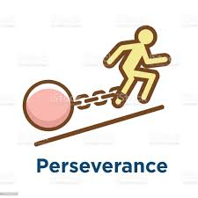
VALORES
Compromisso
Determinação
Perseverança
Não tenho facilidade
com HTML e CSS;
Não gosto de lidar
com sites.
Embora não fosse uma tarefa de meu gosto eu tinha que entregar.
Tive que lidar com o detalhismo que tenho;
Madrugar diversas vezes.

Slide 6

Apresentação do Site

Slide 7


Qual a maior superação que tive?
Não só quanto ao projeto;
Sem preguiça;
Sem comodidade;
Sem mamão com açúcar;
Longas vigílias.

Slide 8

Qual a maior dificuldade que tive?
Estilizar apropriadamente;
Harmonia entre as cores;
Aprendi muito errando e arrumando os códigos.

Slide 9

O por que das cores
Cinza – Intelecto;
Preto – Luto;
Branco – Paz;
Vermelho – Paixão;
Laranja – Alegria;
Verde – Esperança.

Slide 10

Agradecimentos
Professores;
Colegas de classe;
Grupo de PI;
Mãe;

Slide 11
OBRIGADO A TODOS

